Slide 1
Proyecto parcial 1 Métodos Numéricos
Cristian Renato Rios Lara

Slide 2
Introducción
El propósito de este proyecto es aplicar los métodos numéricos a problemas de la vida real. En este caso se seleccionó el método de Newton Raphson debido a que es el que mas rápido converge, ayudando así a llegar más rápido a la solución

Slide 3
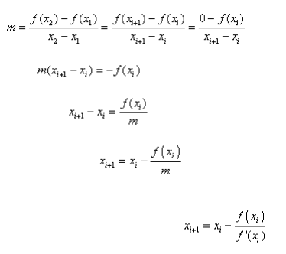
Ecuación de Newton Raphson

Slide 4
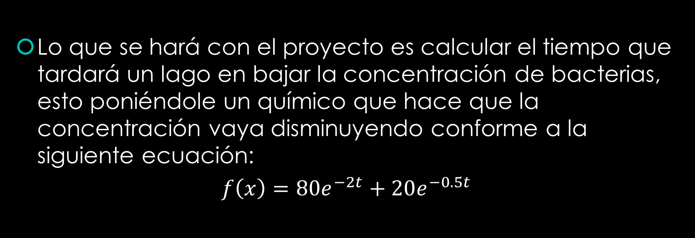
Descripción del problema
Lo que se hará con el proyecto es calcular el tiempo que tardará un lago en bajar la concentración de bacterias, esto poniéndole un químico que hace que la concentración vaya disminuyendo conforme a la siguiente ecuación:
$$f\left(x\right)=80e^{−2t}+20e^{−0.5t}$$

Slide 5
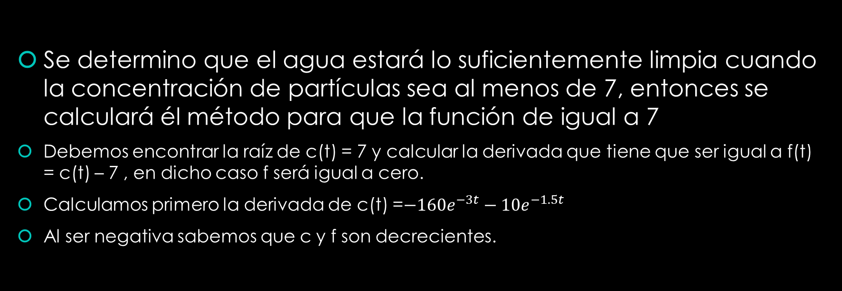
Desarrollo
Se determino que el agua estará lo suficientemente limpia cuando la concentración de partículas sea al menos de 7, entonces se calculará él método para que la función de igual a 7
Debemos encontrar la raíz de c(t) = 7 y calcular la derivada que tiene que ser igual a f(t) = c(t) – 7 , en dicho caso f será igual a cero.
Calculamos primero la derivada de c(t) =$−160e^{−3t}−10e^{−1.5t}$
Al ser negativa sabemos que c y f son decrecientes.

Slide 6
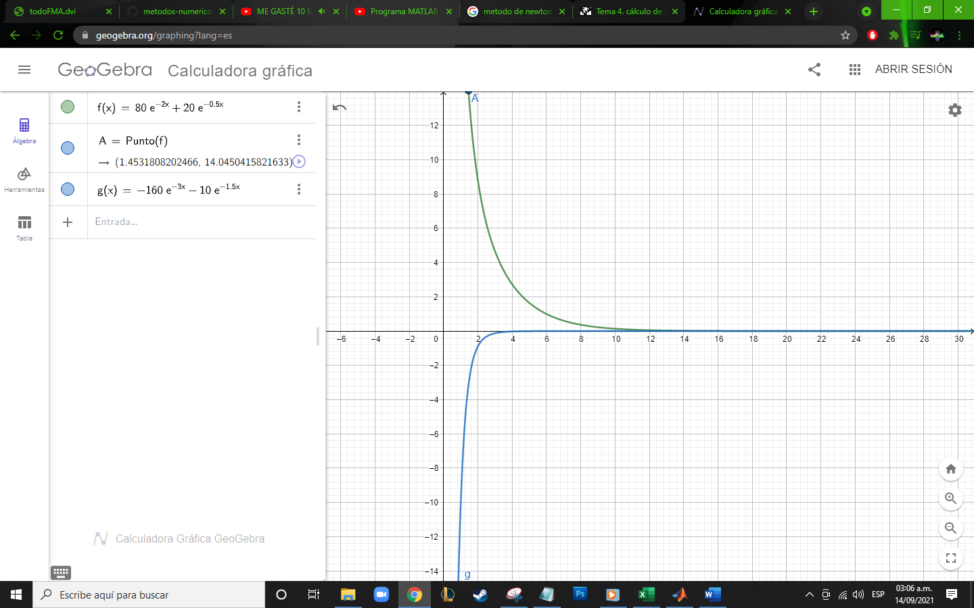
Desarrollo

Slide 7
Resultados
Al hacer el programa en MatLab encontramos que para que la concentración sea igual a 7 se necesitan 2.219 horas y que la concentración de bacterias será 0 al llegar alrededor de las 11 horas.

Slide 8

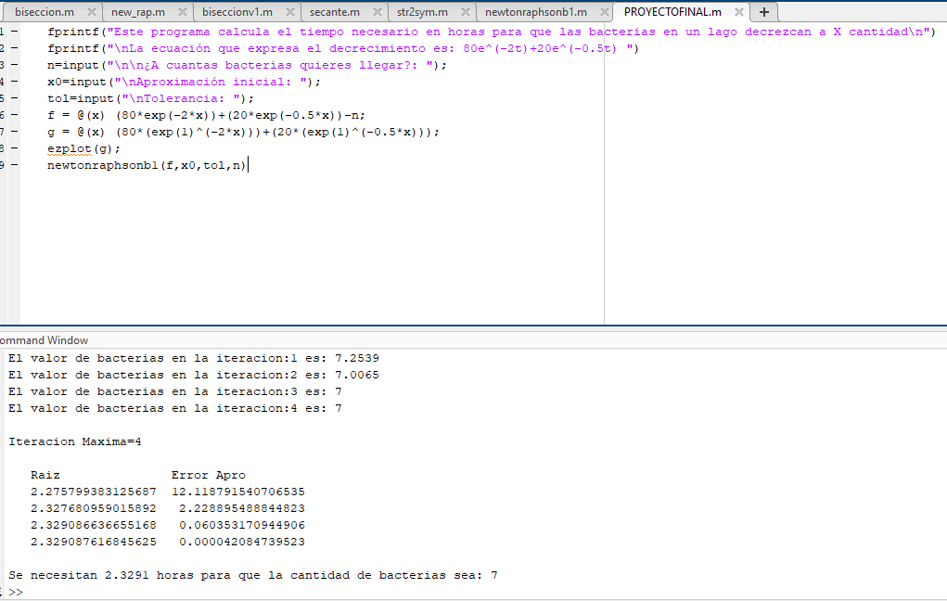
Código

Slide 9
Conclusiones
Me parece que esta aplicación de los métodos numéricos es sumamente útil, muchas veces nos preguntamos que para que sirven las matemáticas en la vida real y justo en problemas de este tipo podemos encontrar las verdaderas aplicaciones.

